Slide 1
P-折线
两端都在整点上的水平或竖直线段称为P线段
如果一根折线由K个P线段组成，在这些P线段中每两个相邻线段垂直的，我们称其为度为K的P折线
给定一些P线段和两个整点A和B，寻求连接A和B并且不与任何给定P线段相交的P折线。如果存在，求其中度最小的一条，如果不存在，输出无解

Slide 2
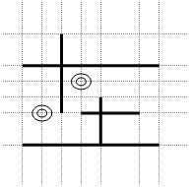
分析
坐标离散化
对于每条线段，在四周距离为1处构造上下左右四条直线，交点共O(n²)个
每次决策（沿同一方向走的格子数）为O(n)个，共O(n³)

Slide 3
分析
可以以(x,y,d)为状态，则到四个子状态的距离为0或者1，先扩展为0的，共O(n²)
在此状态下也可以用O(n)个决策的方法，一旦此方向上有一个被检查，则停止，仍然O(n²)

